Slide 1
Jak pomagać talentom ?
Mirosława Żuber
I Liceum Ogólnokształcące
im. Adama Mickiewicza
w Białymstoku

Slide 2
Definicja ucznia utalentowanego
łatwość rozumienia złożonych i trudnych treści
logiczne myślenie
trafność formułowanych uwag, ocen, sądów
duży zakres uwagi, wnikliwa obserwacja
dobra pamięć, szybkie tempo pracy

Slide 3
Definicja ucznia utalentowanego
inicjatywa, samodzielność i skuteczność uczenia się
ponadprzeciętna zdolność w dostrzeganiu, formułowaniu i rozwiązywaniu problemów
łatwość skupiania się przez długi czas nad danym problemem
osiąganie rozwiązań jasnych, prostych i ekonomicznych
inicjatywa i umiejętność w organizowaniu koleżeńskich zespołów samokształceniowych
umiejętności dydaktyczne
selektywność i trafność w doborze książek, czasopism itp.

Slide 4
Definicja ucznia utalentowanego
Charakteryzuje się:
poczuciem obowiązku i pracowitością, zapałem do nauki, wewnętrznym zdyscyplinowaniem, silną motywacją
rezygnacją z przyjemności na rzecz obowiązku, silnym dążeniem do osiągnięcia postanowionego celu
samoakceptacją i poczuciem własnej wartości, odpowiedzialną postawą za kierowanie własnym rozwojem
silną wrażliwością emocjonalną, małą skłonnością do chwalenia się i przeceniania swojej wiedzy i umiejętności
dużymi zdolnościami organizacyjnymi i przywódczymi

Slide 5
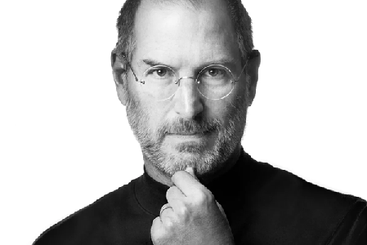
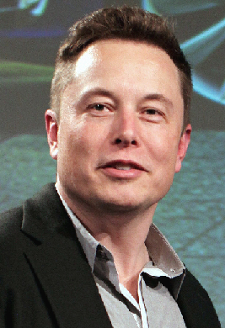
Jak pomagać talentom?
Trzeba ich zauważyć

Slide 6
Nie zgub talentu
Przede wszystkim zabezpiecz im rozwój
Nie licz się z czasem

Slide 7
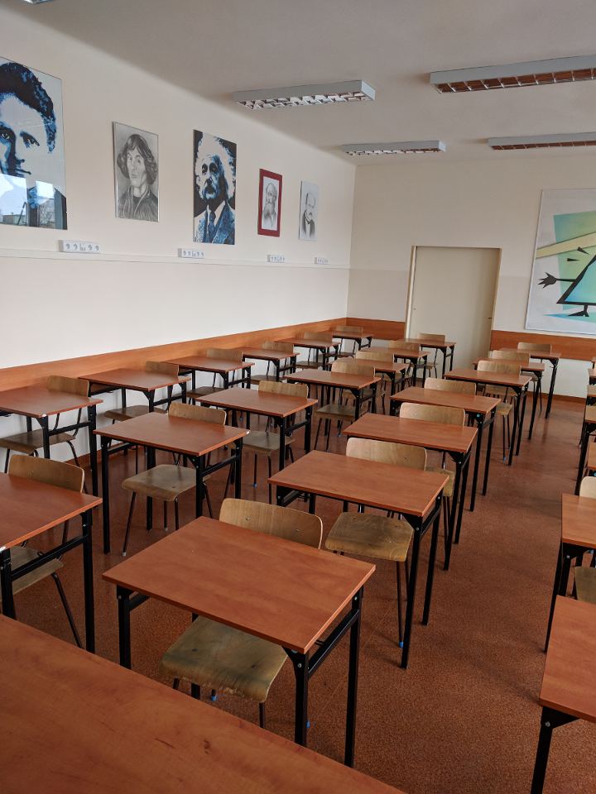
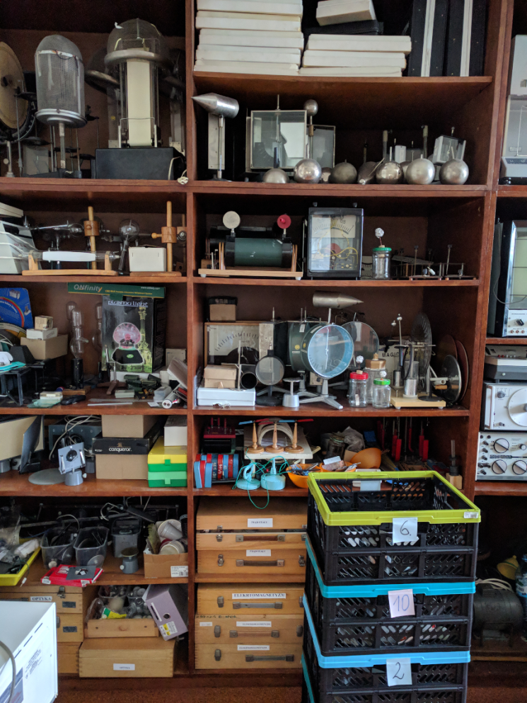
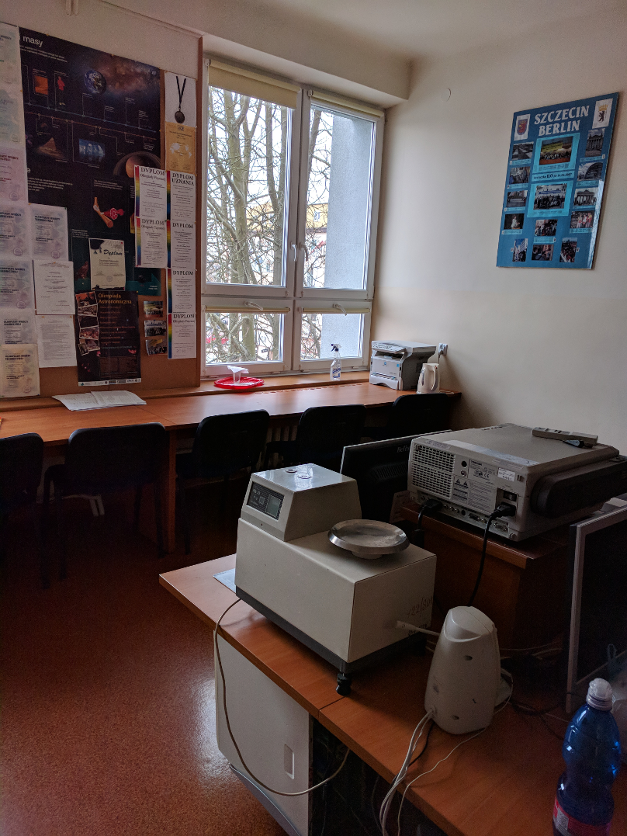
Jak pracuję z uczniem utalentowanym?
Indywidualizacja zajęć
Organizacja zajęć samokształceniowych

Slide 8
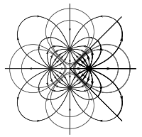
Jak pracuję z uczniem utalentowanym?
Informowanie o konkursach i olimpiadach przedmiotowych i pomoc w przygotowaniu do nich
Zgłaszanie uczniów do projektów organizowanych na szczeblu lokalnym, ogólnopolskim np. Talenty XXI wieku, Fizyczne ścieżki

Slide 9
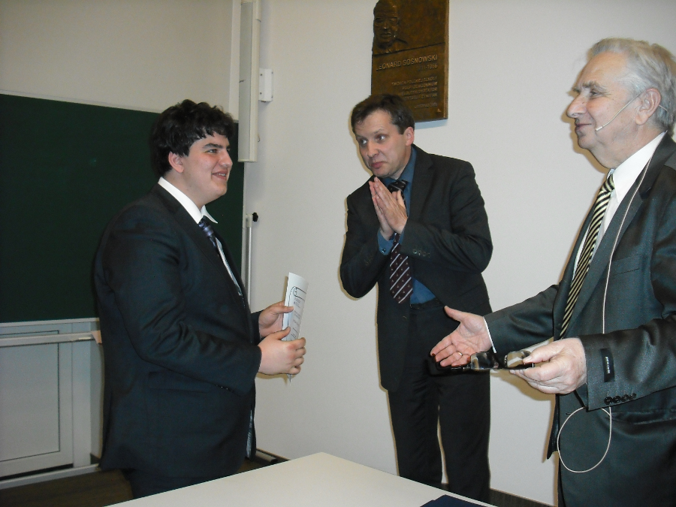
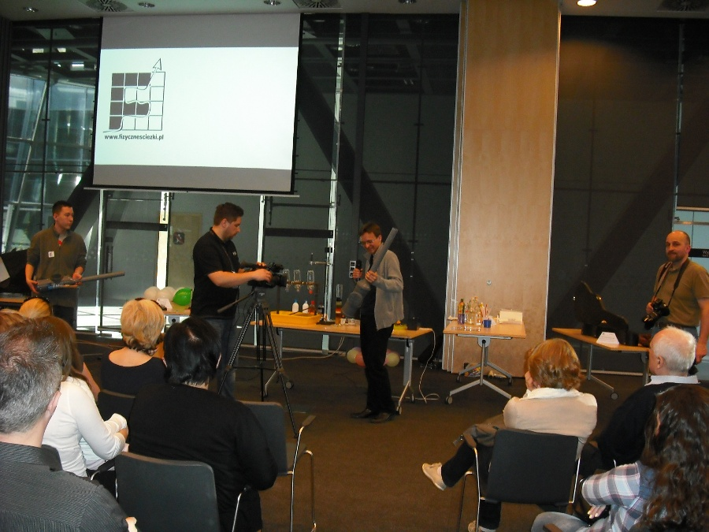
Jak pracuję z uczniem utalentowanym?

Slide 10
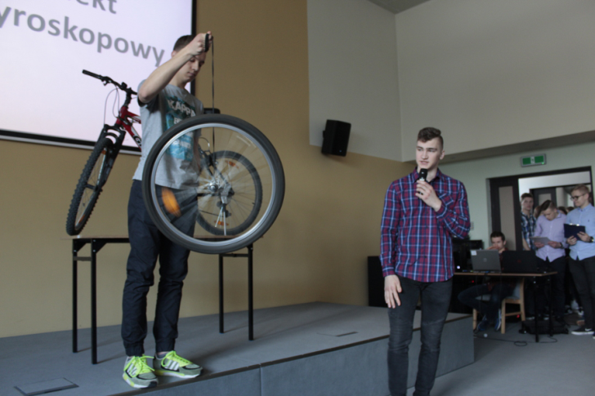
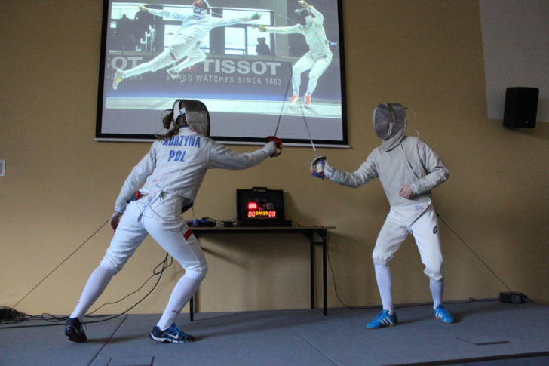
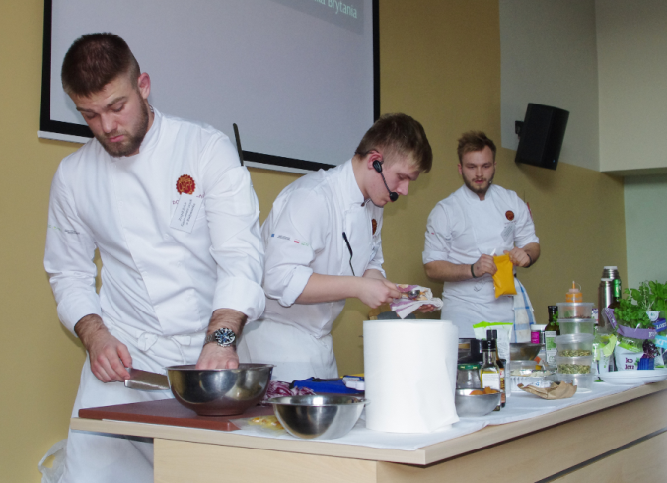
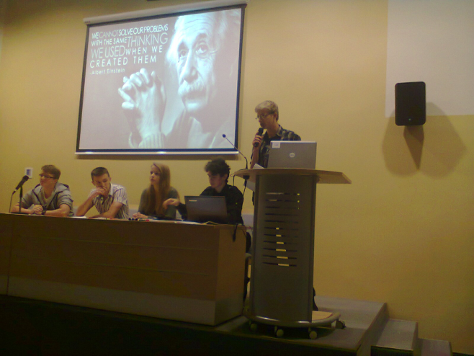
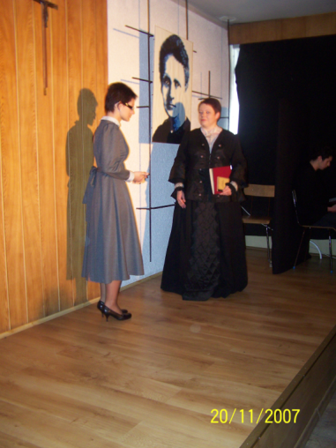
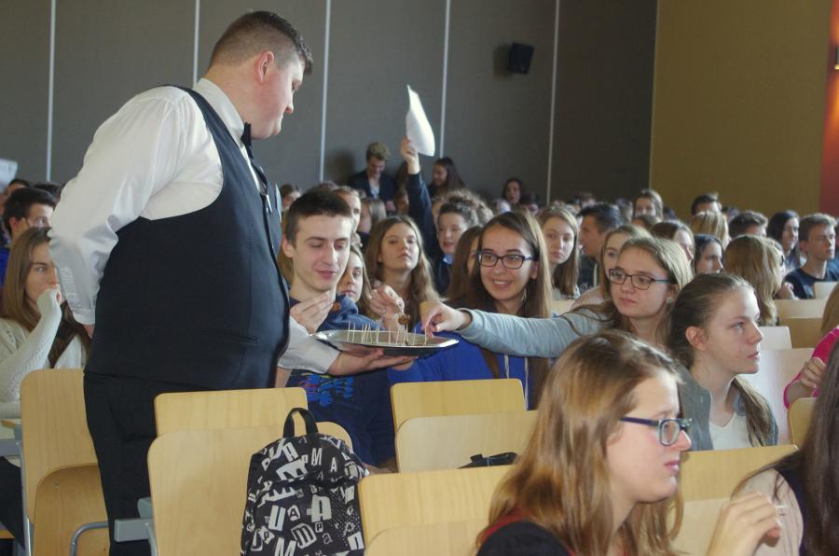
Jak pracuję z uczniem utalentowanym?
Popularyzacja fizyki poprzez organizowanie Dnia fizyki i Dnia astronomii

Slide 11
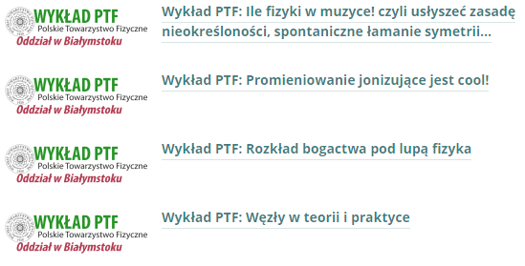
Jak pracuję z uczniem utalentowanym?
Uczestnictwo w wykładach i zajęciach organizowanych przez PTF
http://physics.uwb.edu.pl/wf/?page_id=789

Slide 12
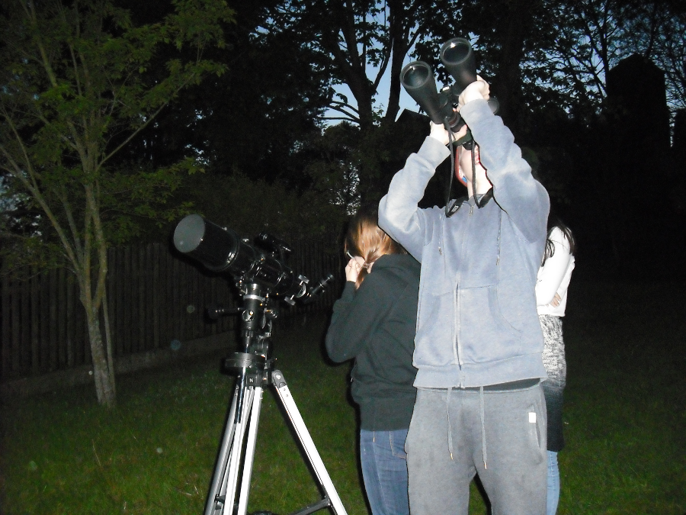
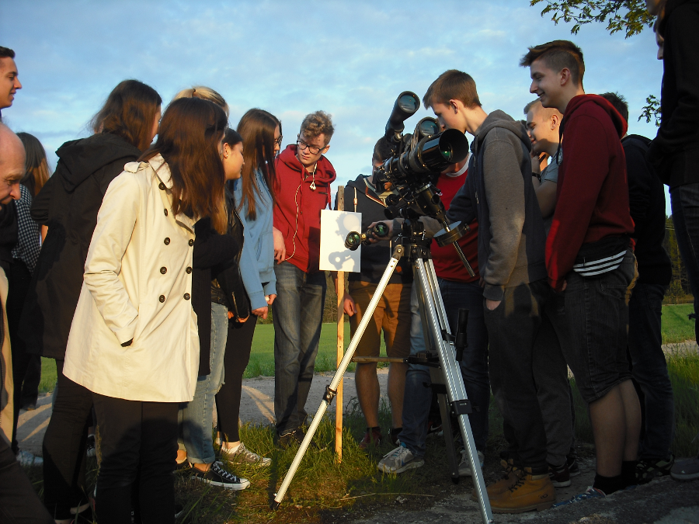
Jak pracuję z uczniem utalentowanym?
Organizacja obozu naukowego z fizyki w ramach obozu informatyczno - matematycznego w Serwach
Nocne obserwacje astronomiczne

Slide 13
Wyniki
Satysfakcja i duma
Olimpijczycy

Slide 14
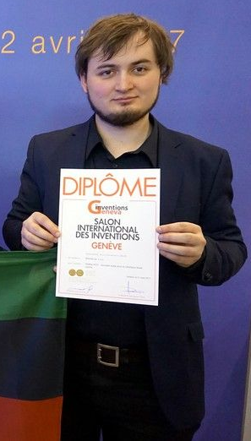
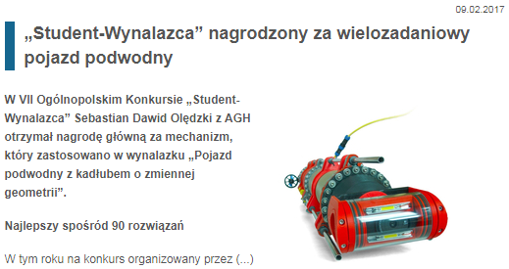
Dalsze losy talentów

Slide 15
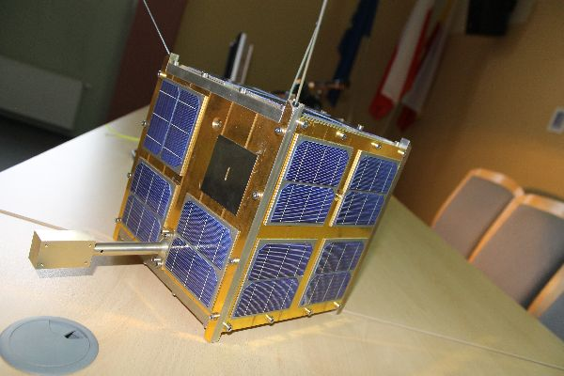
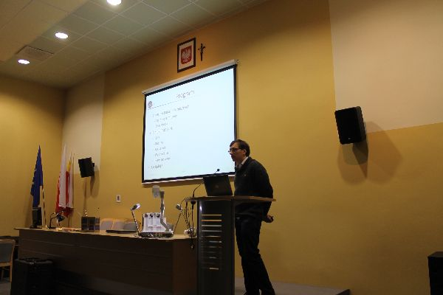
Dalsze losy talentów

Slide 16
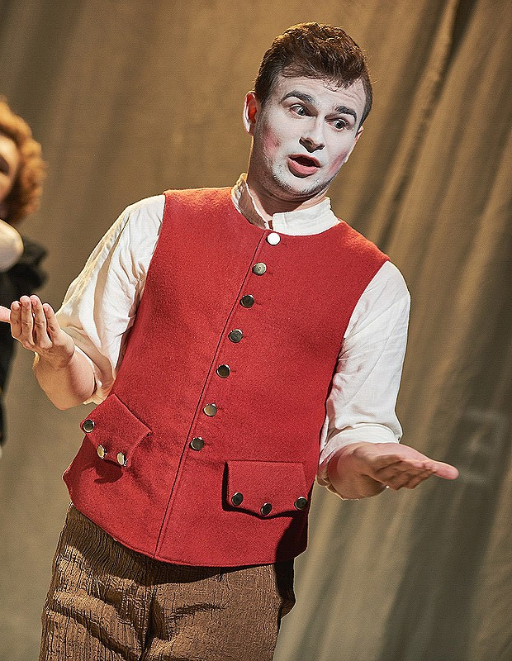
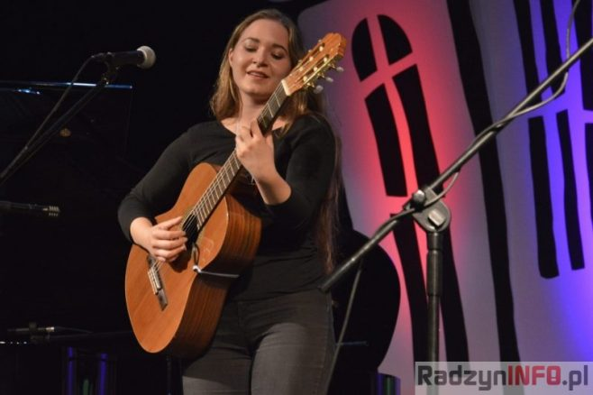
Klub szkolny – kuźnia artystów

Slide 17
Talenty informatyczne

Slide 18
Podsumowanie
Poznaj swoich uczniów
Zachęcaj uczniów, przejawiających zainteresowanie
i pasje poznawcze, do udziału w kołach zainteresowań
Indywidualizuj zajęcia edukacyjne
Zachęcaj uczniów do samokształcenia
Wspieraj uczniów na każdym etapie procesu nauczania
Bądź „mistrzem”

Slide 19
Jak pomagać talentom?
Nawet najlepszy sokół nic nie złowi, jeśli mu nie pozwolisz wzlecieć
przysłowie japońskie

Slide 20
Dziękuję za uwagę
Mirosława Żuber
I Liceum Ogólnokształcące
im. Adama Mickiewicza
w Białymstoku

